Slide 1

Bài 02:
Trải
Nghiệm
Người
dùng
Bài 02: Trải nghiệm người dùng

Slide 2
Mục tiêu bài học
Hiểu UX Insight là gì?
Hiểu rõ thiết kế người dùng làm trung tâm
Hiểu được phương pháp nghiên cứu người dùng
Hiểu được cách nghiên cứu hành vi người dùng
Hiểu và thiết kế wireframe với figma

Slide 3

Nội dung bài học
UX Insight là gì?
Thiết kế người dùng làm trung tâm
Phương pháp nghiên cứu người dùng
Cách nghiên cứu hành vi người dùng
Thiết kế wireframe với figma

Slide 4
Phần 1
Trải nghiệm khách hàng
Các phương pháp nghiên cứu

Slide 5

1. UX Insight?
User Experience (UX) là trải nghiệm toàn diện mà một người dùng trải qua khi tương tác với một sản phẩm hoặc dịch vụ. Nó bao gồm tất cả các khía cạnh liên quan đến sự tương tác của người dùng với sản phẩm hoặc dịch vụ, bao gồm giao diện người dùng, khả năng sử dụng, khả năng tiếp cận, nội dung và sự hài lòng tổng thể.

Slide 6

1. UX Insight?
Insight có nghĩa là hiểu sâu sắc về một vấn đề hoặc tình huống cụ thể. Đó là khả năng nhìn vào một vấn đề hoặc tình huống từ một góc độ mới, mang lại những hiểu biết mới và có thể dẫn đến sự hiểu biết sâu sắc và giải pháp tốt hơn.

Slide 7
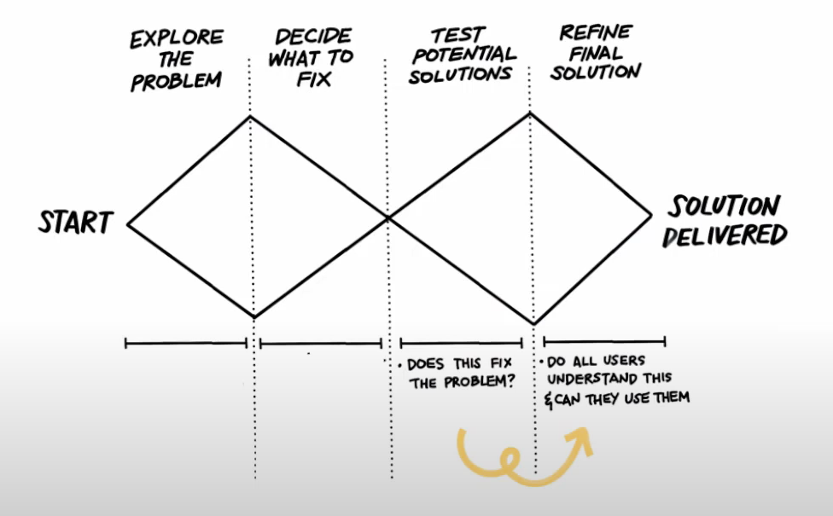
2. Quy trình trải nghiệm người dùng (UX Process)?

Slide 8

2. Quy trình trải nghiệm người dùng (UX Process)?
Start
Explore the problem: vấn đề nằm ở đâu?
Decide what to fix: Quyết định sửa?
Test potential solutions: có những thiết kế để test
Refine final solution: chốt thiết kế
Use usability testing thường là giai đoạn nằm giữa 2 giai đoạn này: Test potential solutions & Refine final solution

Slide 9

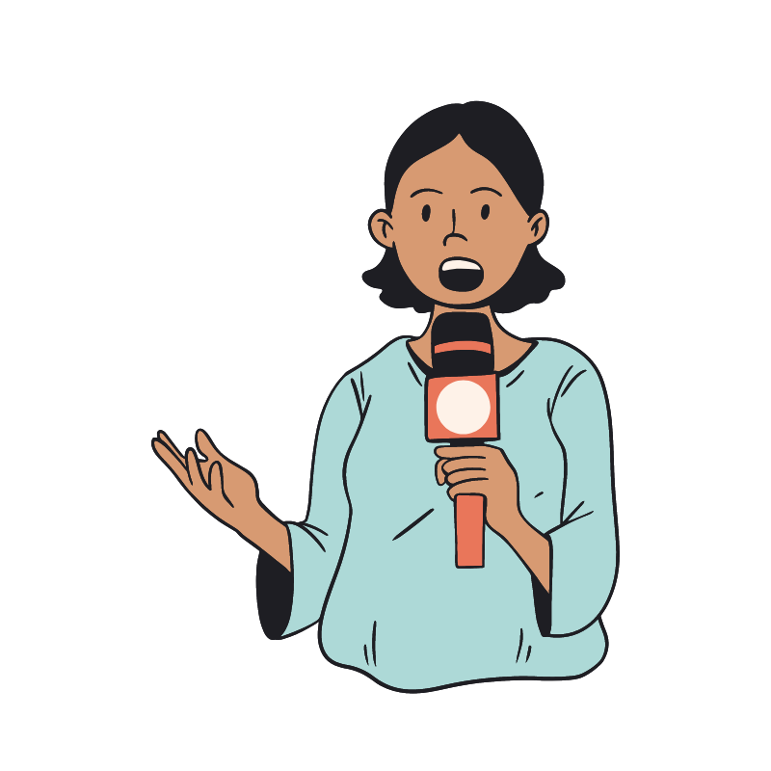
3. Các phương pháp nghiên cứu
Phỏng vấn
Bảng câu hỏi
Tập trung nhóm mục tiêu
Quan sát
Nghiên cứu tài liệu

Slide 10

4. Thiết kế người dùng làm trung tâm
Thiết kế người dùng làm trung tâm (User-centered design - UCD) là phương pháp thiết kế sản phẩm, dịch vụ hoặc hệ thống, tập trung vào nhu cầu và mong muốn của người dùng.
Người dùng được đưa vào tâm trí của quá trình thiết kế, bắt đầu từ việc tìm hiểu và hiểu về nhu cầu của họ, áp dụng qua các giai đoạn thiết kế và phát triển sản phẩm, đến khi sản phẩm được đưa ra thị trường.

Slide 11

4. Thiết kế người dùng làm trung tâm
UCD yêu cầu các nhà thiết kế tập trung vào người dùng cuối, nghiên cứu và hiểu rõ hơn về họ, và sử dụng thông tin này để định hình sản phẩm.
Các quá trình như sơ đồ nhiệm vụ, người dùng giả, kiểm tra người dùng và phản hồi người dùng được sử dụng để thu thập thông tin và đánh giá sản phẩm với từng người dùng cụ thể.

Slide 12
4. Thiết kế người dùng làm trung tâm
UCD giúp sản phẩm hoặc dịch vụ tạo ra trải nghiệm tốt nhất cho người dùng, nâng cao hiệu quả và đáp ứng nhu cầu của khách hàng.
UCD cũng có thể giảm thiểu rủi ro khi đưa sản phẩm mới ra thị trường bằng cách đảm bảo rằng sản phẩm đáp ứng được nhu cầu của người dùng.

Slide 13
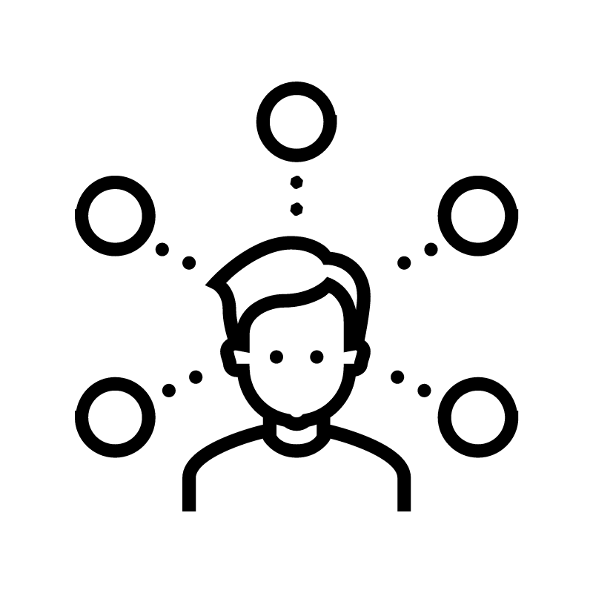

4.1. Một số phương pháp UCD
Sơ đồ nhiệm vụ (Task analysis)
Người dùng giả (Personas)
Kiểm tra người dùng (Usability testing)
Phản hồi người dùng (User feedback)
Thiết kế thử nghiệm (Prototype design)

Slide 14
4.1. Một số phương pháp UCD
Sơ đồ nhiệm vụ (Task analysis):
Là cách để hiểu công việc, tác vụ của người dùng trong một hệ thống hoặc sản phẩm cụ thể.
Xác định các hoạt động, chức năng của sản phẩm cần phải đáp ứng và đánh giá tính khả thi của nó.

Slide 15
4.1. Một số phương pháp UCD
Người dùng giả (Personas):
Thiết kế tập trung vào khách hàng hoặc người dùng của sản phẩm.
Giúp các nhà thiết kế tạo ra mô hình khách hàng tiêu biểu và hiểu rõ khách hàng hơn.

Slide 16
4.1. Một số phương pháp UCD
Kiểm tra người dùng (Usability testing):
Là một phương pháp để đánh giá và kiểm tra khả năng sử dụng của sản phẩm bởi người sử dụng thực tế.
Giúp nhà thiết kế hiểu rõ hơn về các vấn đề liên quan đến trải nghiệm người dùng và cải thiện sản phẩm.

Slide 17
4.1. Một số phương pháp UCD
Phản hồi người dùng (User feedback):
Là một phương pháp thiết kế đơn giản nhưng hiệu quả để cải thiện sản phẩm.
Phản hồi về tính năng và trải nghiệm của người dùng đóng vai trò quan trọng để tạo ra một sản phẩm tốt hơn.

Slide 18
4.1. Một số phương pháp UCD
Thiết kế thử nghiệm (Prototype design):
Là một phương pháp thiết kế giúp cải thiện tính khả dụng và trải nghiệm người dùng
Tạo ra một mô hình hoặc phần mềm có tính năng đơn giản để kiểm tra và đánh giá.
Tăng độ chính xác và tính khả dụng của sản phẩm.

Slide 19
4.2 Khả năng sử dụng sản phẩm
Khả năng sử dụng sản phẩm (Usability)
Là khả năng của một sản phẩm, dịch vụ hoặc hệ thống để được sử dụng một cách dễ dàng và hiệu quả bởi người dùng cuối.
Các yếu tố cơ bản: sự đơn giản, tính mạch lạc, trải nghiệm người dùng và khả năng sử dụng ở mức độ đồng nhất.
Đo lường độ dễ dàng và hiệu quả khi người dùng tương tác với sản phẩm.

Slide 20

4.2. Khả năng sử dụng sản phẩm
5 yếu tố quan trọng cần được đánh giá:
Độ dễ dàng trong việc điều hướng và sử dụng sản phẩm.
Hệ thống phản hồi thích đáng, đảm bảo người dùng luôn biết mình đang làm gì.
Thời gian phản hồi ít và đáp ứng nhanh để thông báo cho người dùng biết sản phẩm của họ có hoạt động như mong đợi hay không.

Slide 21
4.2. Khả năng sử dụng sản phẩm
5 yếu tố quan trọng cần được đánh giá:
Sự nhất quán trong giao diện và kết cấu sản phẩm, làm cho việc sử dụng sản phẩm trở nên dễ dàng và không gây bất kỳ bối rối nào cho người dùng.
Khả năng đáp ứng các nhu cầu và mục đích sử dụng đối với sản phẩm.

Slide 22
TRẮC NGHIỆM
Trắc nghiệm 2.1
Notes:
Câu 1 đến câu 11

Slide 23
Phần 2
Trải nghiệm khách hàng
Hành vi người dùng

Slide 24

Hành vi người dùng
Hành vi người dùng là sự tương tác giữa người dùng và sản phẩm, dịch vụ, hệ thống hoặc ứng dụng đang được sử dụng.
Hành vi người dùng bao gồm mọi hoạt động, thao tác và cách thức mà người dùng tương tác với sản phẩm hay ứng dụng đó.
Hành vi người dùng có mối quan hệ mật thiết với trải nghiệm người dùng, và nó được coi là nhân tố chính quyết định đến sự thành công của một sản phẩm.

Slide 25
Hành vi người dùng
6 trường hợp của hành vi người dùng bao gồm:
Tìm kiếm thông tin trên trang web hoặc ứng dụng.
Click vào các liên kết và nút để chuyển đến các trang khác nhau hoặc thực hiện các thao tác khác.
Điền thông tin đăng nhập hoặc đăng ký.

Slide 26
Hành vi người dùng
6 trường hợp của hành vi người dùng bao gồm:
Thực hiện các thao tác để sử dụng các tính năng, sách lược hoặc chức năng khác nhau của sản phẩm.
Bình luận hoặc đánh giá sản phẩm.
Chia sẻ sản phẩm hay thông tin có liên quan đến sản phẩm đến với người khác.

Slide 27


Hành vi người dùng
Việc hiểu và thu thập thông tin về hành vi người dùng sẽ giúp các nhà thiết kế nâng cao trải nghiệm người dùng và đảm bảo sản phẩm phù hợp với mong muốn của người dùng.
Để thu thập thông tin về hành vi người dùng, có thể sử dụng các công cụ như Google Analytics, các cuộc khảo sát hoặc phỏng vấn trực tiếp người dùng để thu thập thông tin chi tiết.

Slide 28
Hành vi người dùng
Demo một số hành vi người dùng: mua hàng – comment – chia sẻ

Slide 29
TRẮC NGHIỆM
Trắc nghiệm 2.2
Notes:
Câu 12 đến câu 14

Slide 30
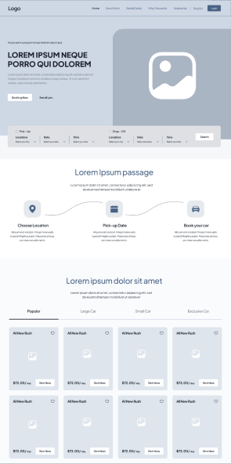
5. Thiết kế wireframe
Wireframe là một dạng thiết kế tĩnh của website, ứng dụng hoặc sản phẩm khác trong đó các thành phần chính được bố trí chính xác và cấu trúc tổng thể của sản phẩm được hiển thị bằng các đường thẳng và hình học đơn giản khác.

Slide 31
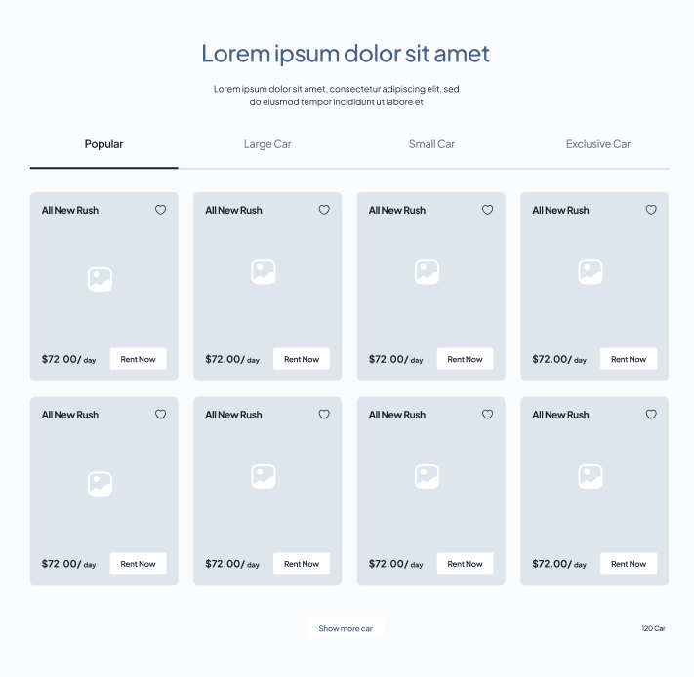
5. Thiết kế wireframe
Wireframe chỉ ra các khoảng trống, màu sắc, độ rộng, chiều cao, vị trí và bố cục của các thành phần chính của sản phẩm (chẳng hạn như các nút bấm, ô nhập liệu, vùng đồ họa,...).
Wireframe cung cấp cho người thiết kế và khách hàng cái nhìn tổng quát về sản phẩm trước khi bắt đầu quá trình phát triển và thiết kế chi tiết.

Slide 32
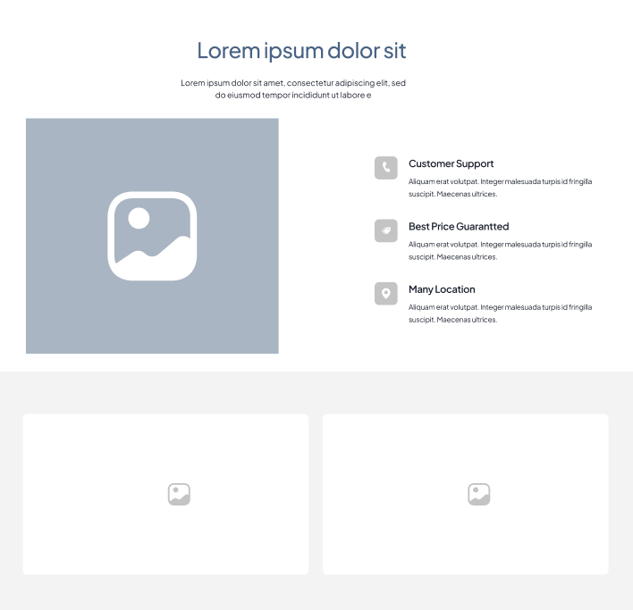
5. Thiết kế wireframe
Một số lợi ích của thiết kế wireframe bao gồm:
Định hình được thiết kế tổng thể và cấu trúc sản phẩm.
Tập trung năng lực vào các yếu tố chính của sản phẩm như cấu trúc, tính năng và bố cục, thay vì lo lắng về phần thiết kế chi tiết và đồ họa.

Slide 33
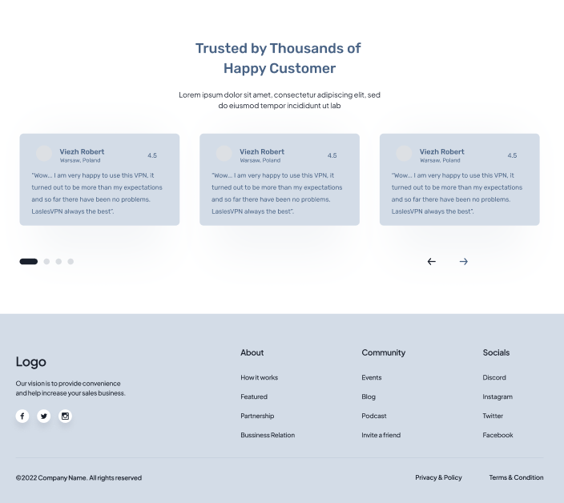
5. Thiết kế wireframe
Một số lợi ích của thiết kế wireframe bao gồm:
Hiển thị các khả năng tương tác giữa các thành phần.
Giúp người thiết kế và khách hàng đưa ra quyết định dễ dàng hơn trong các vấn đề thiết kế tổng thể.
Đưa ra định hướng cho các nhà phát triển bắt đầu xây dựng sản phẩm.

Slide 34
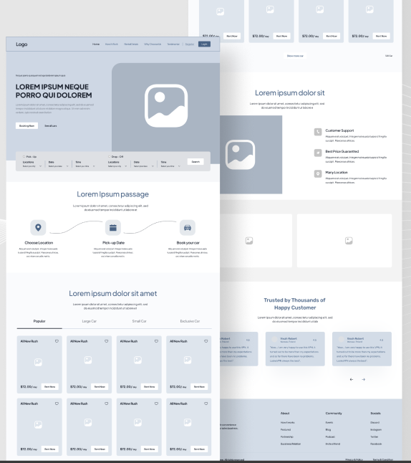
5. Thiết kế wireframe
Wireframe không phải là một mô hình hoàn chỉnh
Nó là công cụ rất hữu ích trong quá trình thiết kế sản phẩm.
Dựa trên wireframe, các nhà thiết kế có thể phát triển các mô hình người dùng và thiết kế chi tiết hơn.

Slide 35
5. Thiết kế wireframe với figma
Layout grid
Công cụ text
Công shape
Công cụ Pen
Tìm hiểu component
Plugin: Awersome

Slide 36
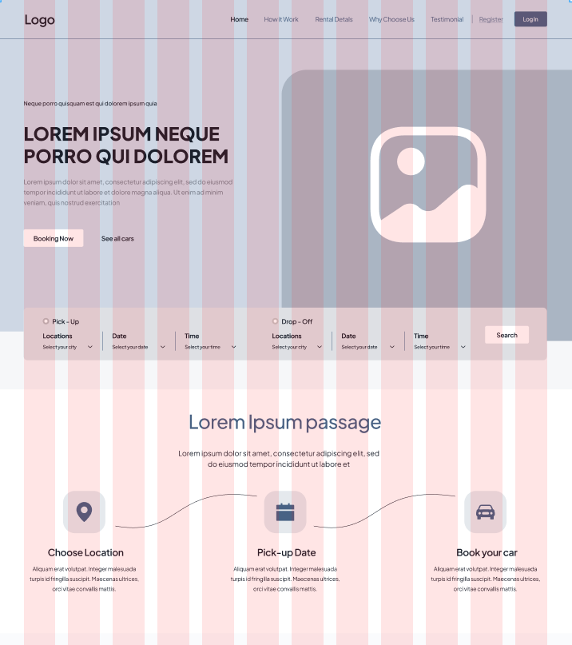
5. Thiết kế wireframe với figma
Layout grid
Layout chuẩn 12 cột theo chuẩn 960.gs
Layout grid với figma

Slide 37
5. Thiết kế wireframe với figma
Cách vẽ pen
Đường cong, đường thẳng, kết thúc vẽ.
Đổi màu đường cong

Slide 38
5. Thiết kế wireframe với figma
Tìm hiểu component
Component
Instance

Slide 39
5. Thiết kế wireframe với figma
Plugin awersome
Cài đặt
Tìm icon

Slide 40
5. Thiết kế wireframe với figma
Demo wireframe trang chủ

Slide 41
TRẮC NGHIỆM
Trắc nghiệm 2.3
Notes:
Câu 15 đến câu 20

Slide 42
TỔNG KẾT BÀI ONLINE 2

Slide 43
Nội dung bài 2
UX Insight là gì?
Thiết kế người dùng làm trung tâm
Phương pháp nghiên cứu người dùng
Tính khả năng sử dụng sản phẩm
Cách nghiên cứu hành vi người dùng
Thiết kế wireframe với figma

Slide 44

GIỚI THIỆU BÀI ONLINE 3

Slide 45
Nội dung bài online 3:
Sáng tạo và độc đáo
- Phân tích và xây dựng các chức năng
- Tính thương hiệu trong thiết kế UI/UX

Slide 46



